Slide 1
TEHNOLOGIJA ZAVARIVANJA
Univerzitet u Novom Sadu
Fakultet tehničkih nauka
Departman za proizvodno mašinstvo
Katedra za materijale i tehnologije spajanja
Doc.dr Sebastian Baloš

Slide 2
Elementi šava
Šav predstavlja očvrsnuti rastopljeni metal stvoren zavarivanjem topljenjem
Šav predstavlja očvrsnuti razmekšani metal stvoren zavarivanjem trenjem

Slide 3
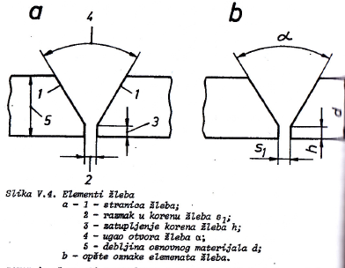
Elementi žleba:
- Žleb je pripremljeno mesto na osnovnom materijalu

Slide 4
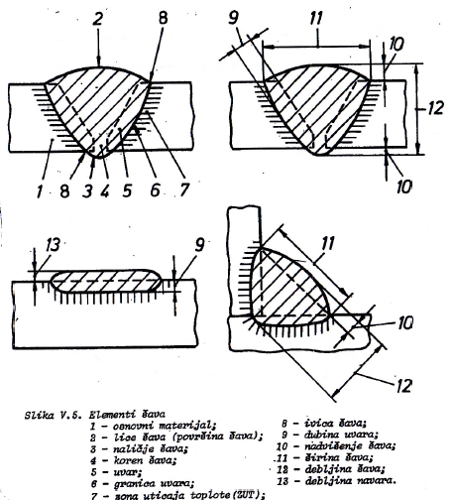
Elementi šava:

Slide 5
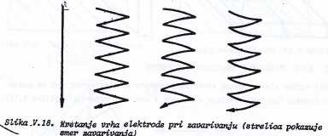
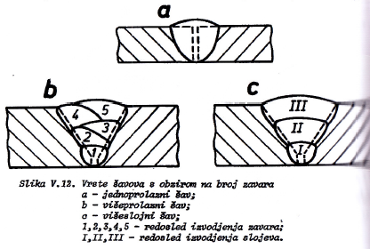
Zavar: - je očvrsnuti rastopljeni metal nastao u jednom prolazu
Sloj: - je zavar dobijen poprečnim klaćenjem vrha elektrode

Slide 6
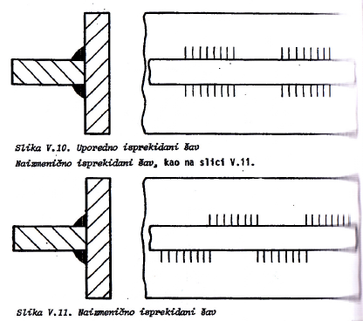
Vrste šavova prema kontinuitetu: - pored neprekidnog šava (zaptivnog), postoje i sledeće vrste šavova:

Slide 7
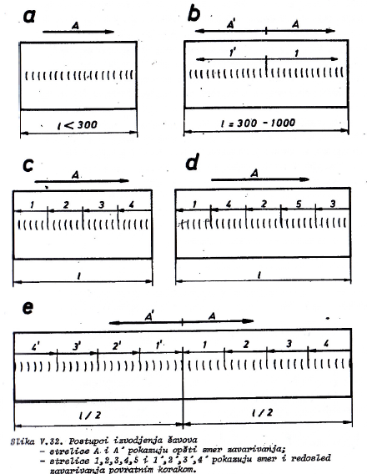
Postupci
izvođenja
šavova velike
dužine:
*dužine b=c=d=
=300-1000 mm
**e preko 1000 mm

Slide 8
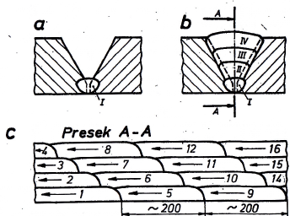
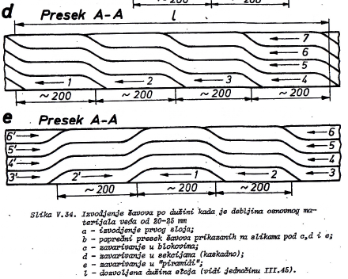
Postupci izvođenja šavova kada je debljina osnovnog materijala preko 20-25 mm:

Slide 9
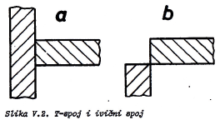
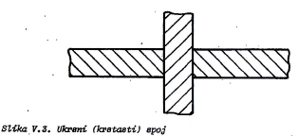
Vrste spojeva i šavova
Vrste
spojeva:

Slide 10
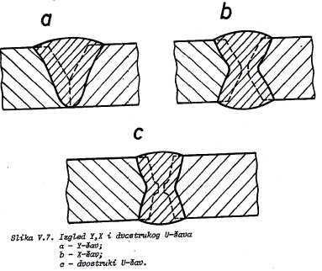
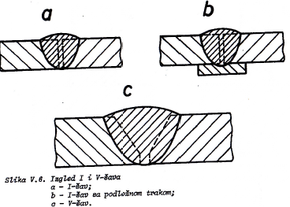
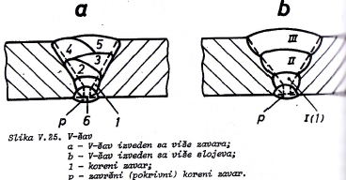
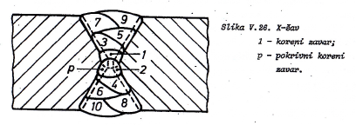
Vrste šavova:

Slide 11
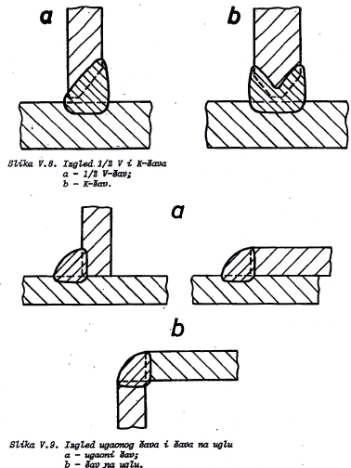
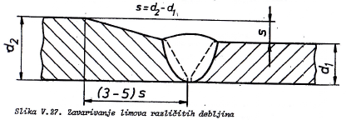
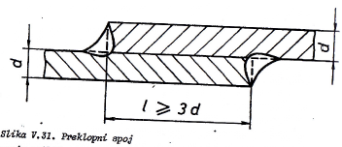

Slide 12
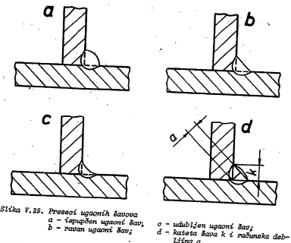
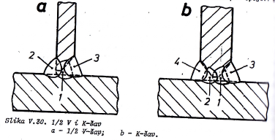

Slide 13
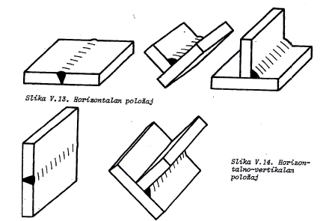
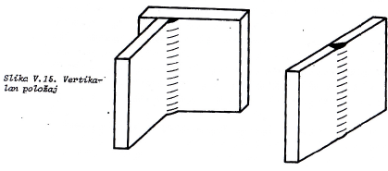
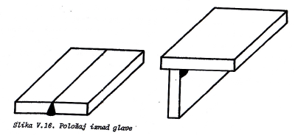
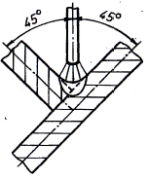
Položaji zavarivanja
“U koritu”
U “U koritu”

Slide 14
Hvala na pažnji!

